Slide 1
Python
開発・解析環境の導入

Slide 2


Anaconda３(パッケージライブラリ) PyCharm(開発エディタ)
=>python3.6以上
f文字列を使用しているため、python3.6以降が必要、Pythonは最新版をインストールする
Pythonのf文字列（フォーマット済み文字列リテラル）の使い方
インストール手順
Anaconda3 : https://weblabo.oscasierra.net/python-anaconda-install-windows/
PyCharm : https://gammasoft.jp/python/pycharm-install-on-windows/#pycharm-launch

Slide 3
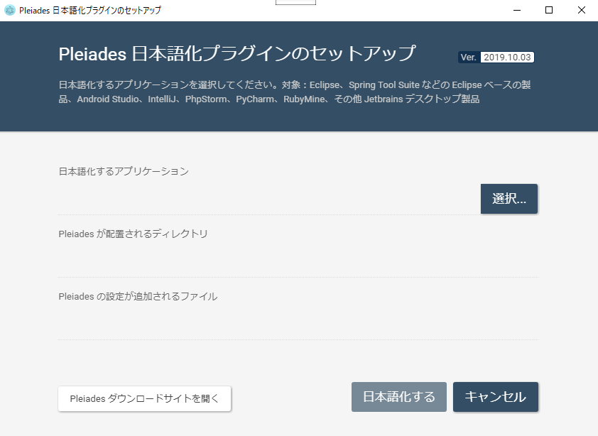
PyCharmの実行ファイル(pycharm64.exe)の
を検索ウィンドウから選択する

Slide 4
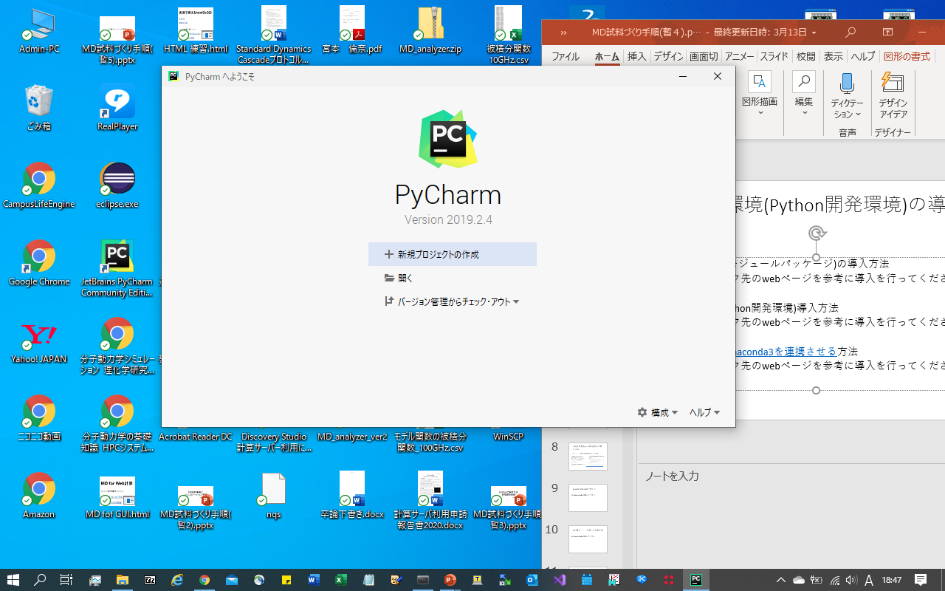
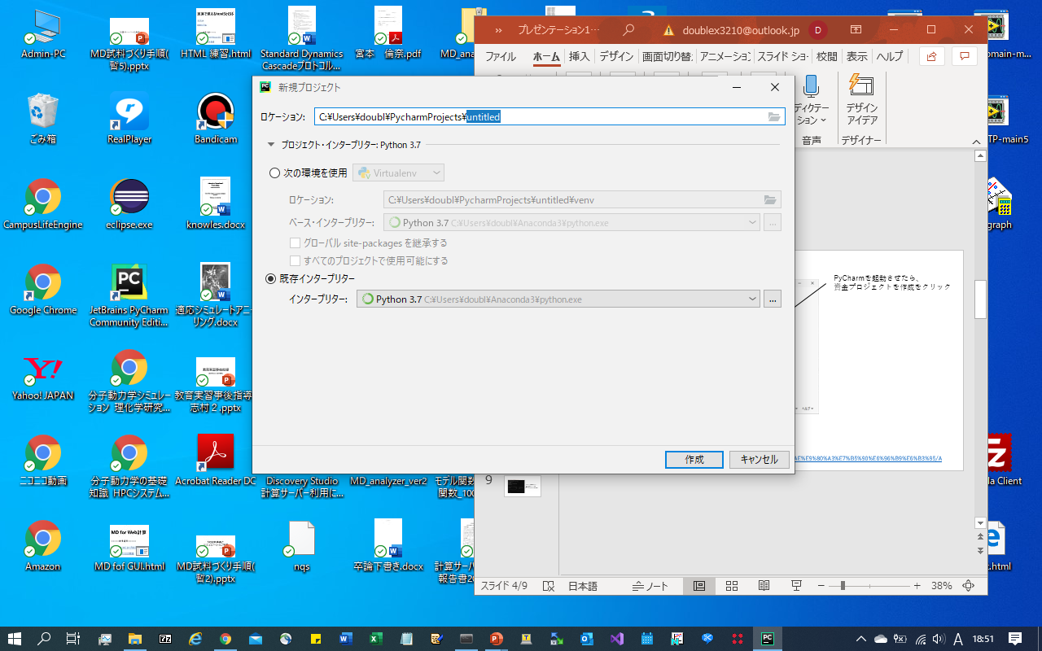
untitled => ファイル名を決める
PyCharmを起動させたら、
新規プロジェクトの作成をクリック
既存インタープリターを選択し、Anaconda3のpython.exe
を選択し、作成をクリックしてプロジェクトフォルダを作成する
Anaconda3&PyCharm連携手順
https://newtechnologylifestyle.net/anaconda%E3%81%A8pycharm%E3%81%AE%E9%80%A3%E7%B5%90%E6%96%B9%E6%B3%95/A

Slide 5
パッケージの導入

Slide 6
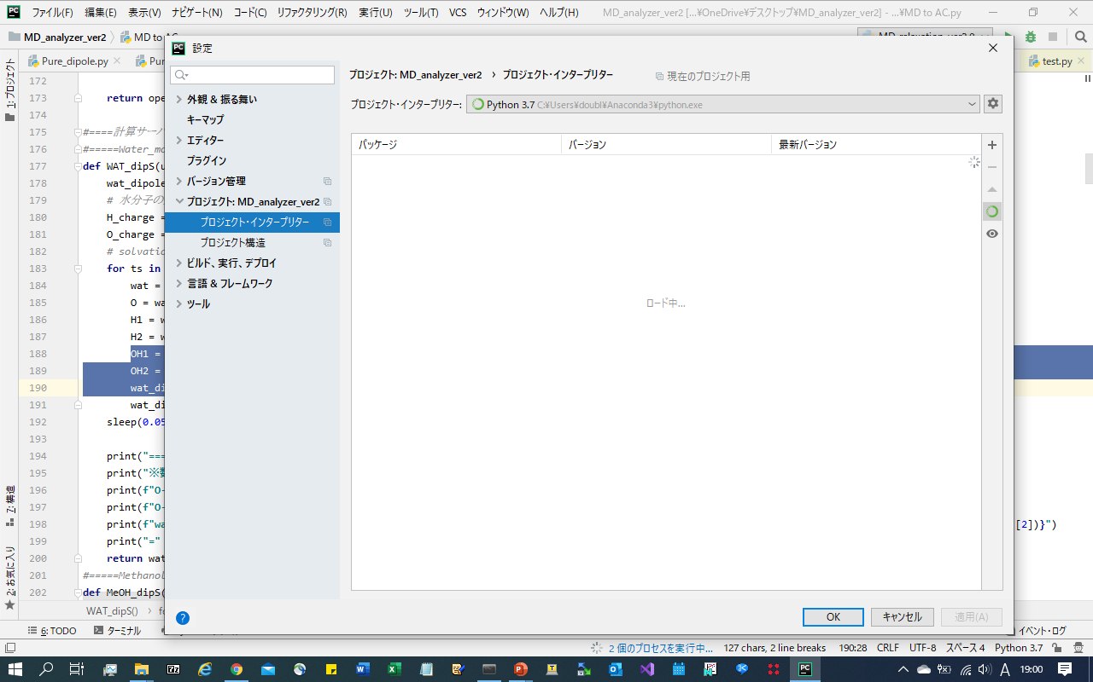
ファイル＞設定＞プロジェクト・インタープリター
Pythonのバージョンを確認
＋ボタンを押してパッケージの
検索・インストール画面を
呼び出す

Slide 7
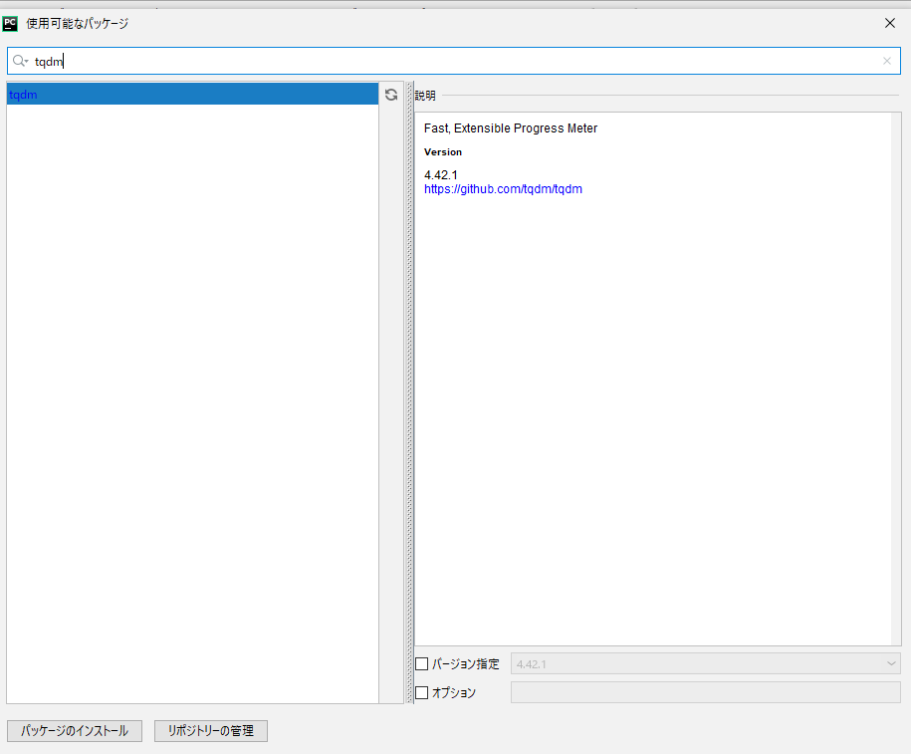
パッケージが見つからない時
クリックして切り替える
追加するパッケージ
・tqdm : 計算時間管理
・natsort : ファイル名の数字の大きさを基に並べ替える
・mdanalysis : 原子座標読み込みなど
MDAnalysis 使い方: https://www.mdanalysis.org/

Slide 8
インストール
=>パッケージのインストールを
クリック

Slide 9
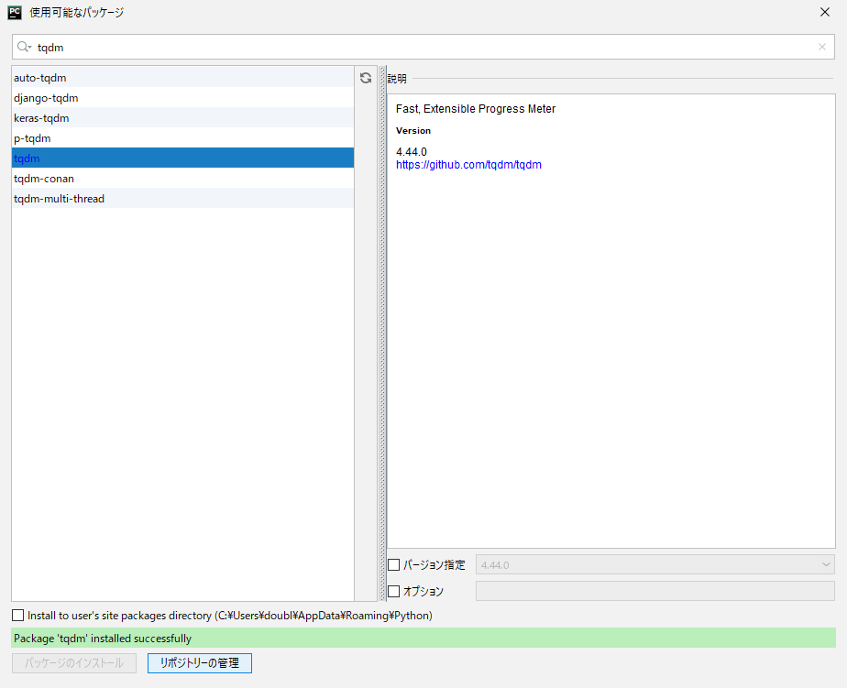
インストール
=>パッケージのインストール
インストール成功のメッセージは
緑色の背景のメッセージ
※失敗したら背景の赤い
メッセージ

Slide 10
MDAnalysisの導入
(導入に失敗したとき)

Slide 11
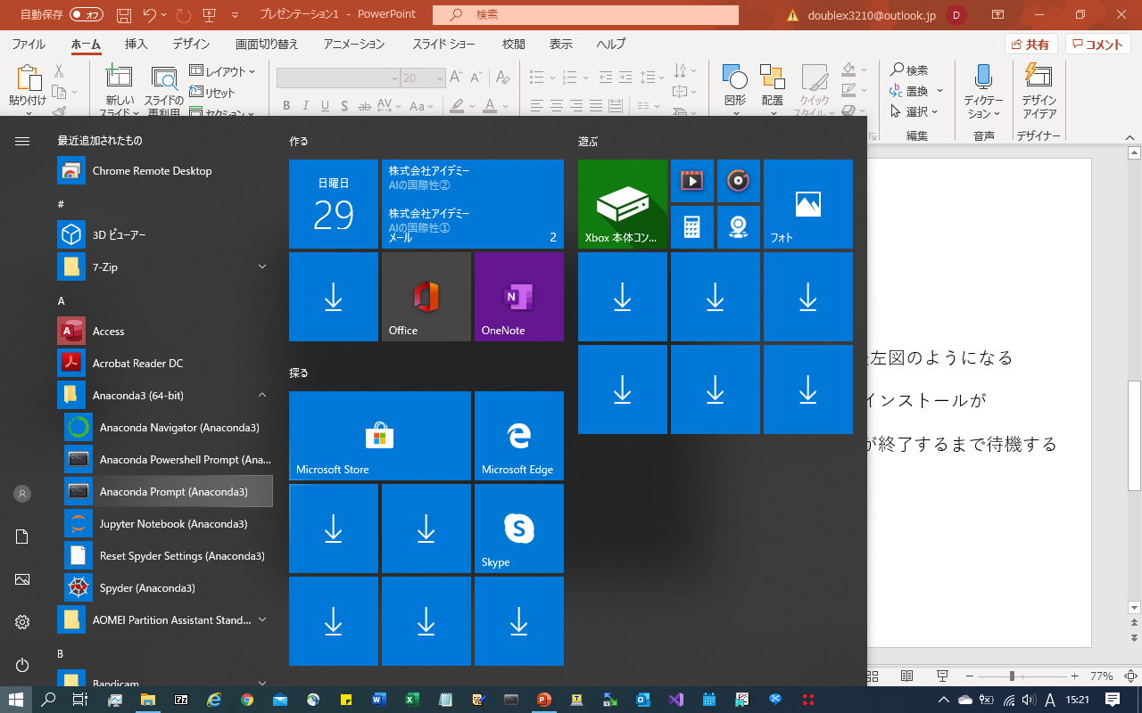
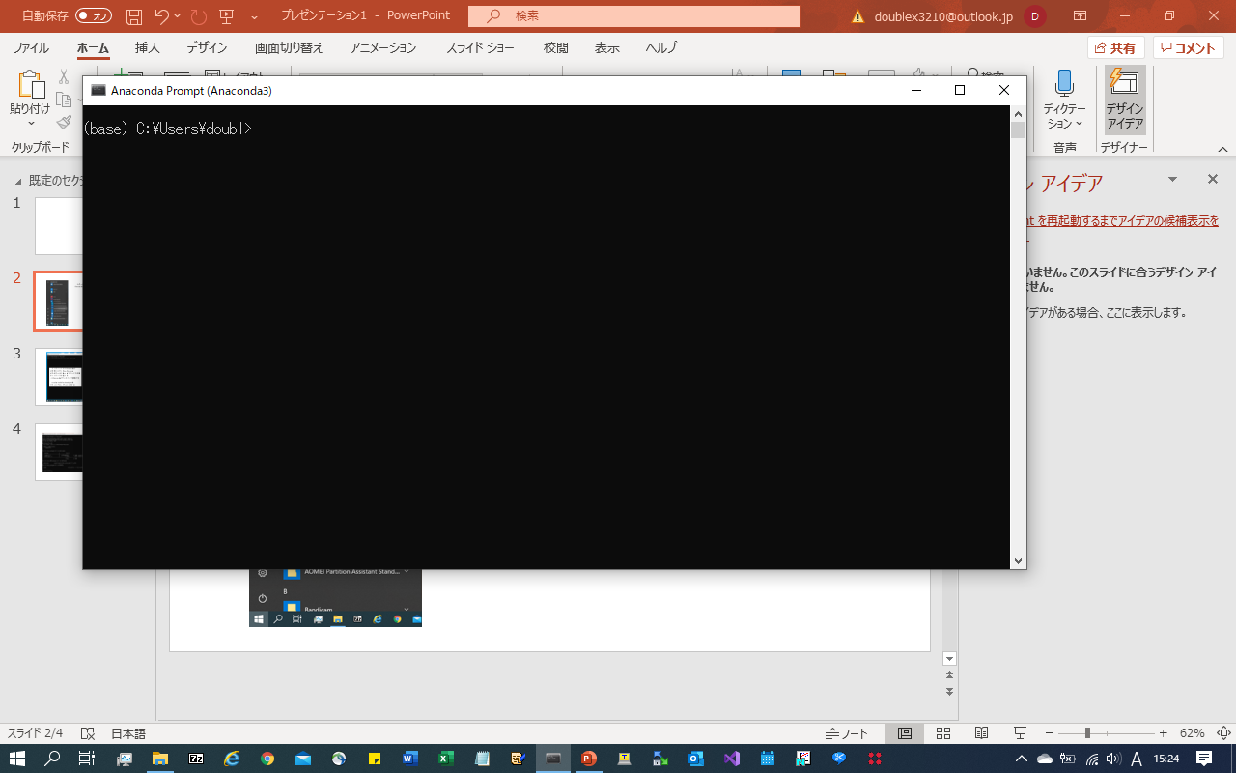
・スタートボタン(Windowsマークのボタン)を押した後、
Anaconda3>Anaconda Prompt(Anaconda3)を起動させる
②
③
①

Slide 12
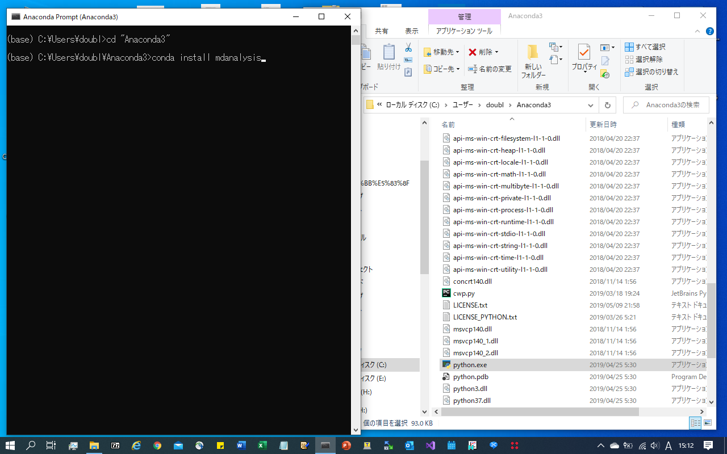
・インストールしたAnaconda3
に内包されているpython.exe
までのカレントディレクトリにｃｄ
コマンドで使って作業ディレクトリ
まで移動する
=>Anaconda3フォルダまで移動する
Ex: cd “Anaconda3”
・conda install mdanalysisを
コマンドプロンプトに入力する

Slide 13
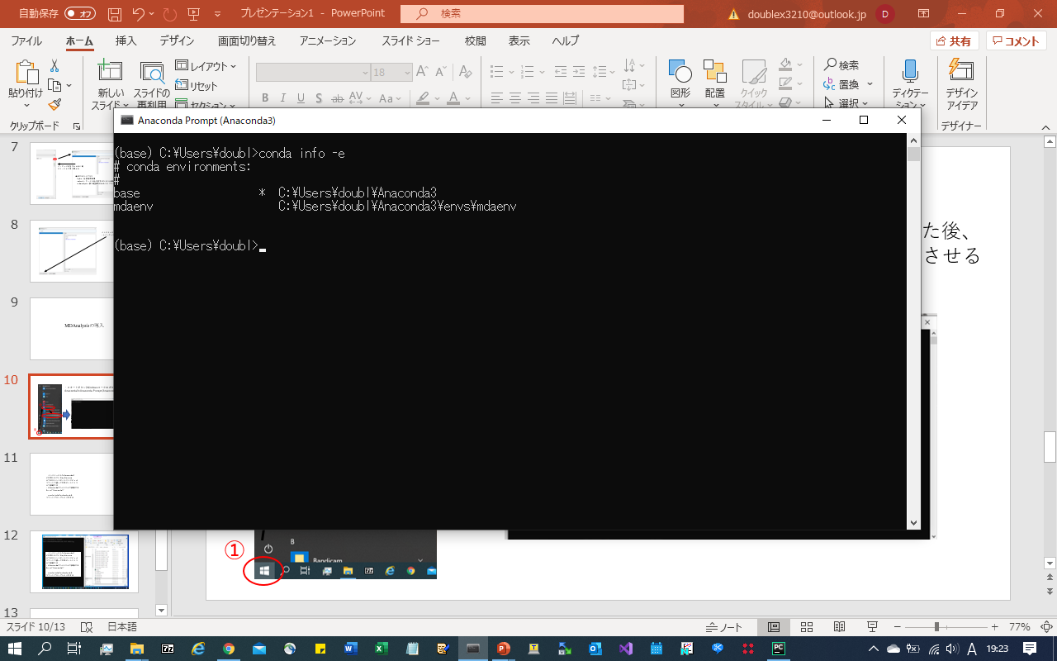
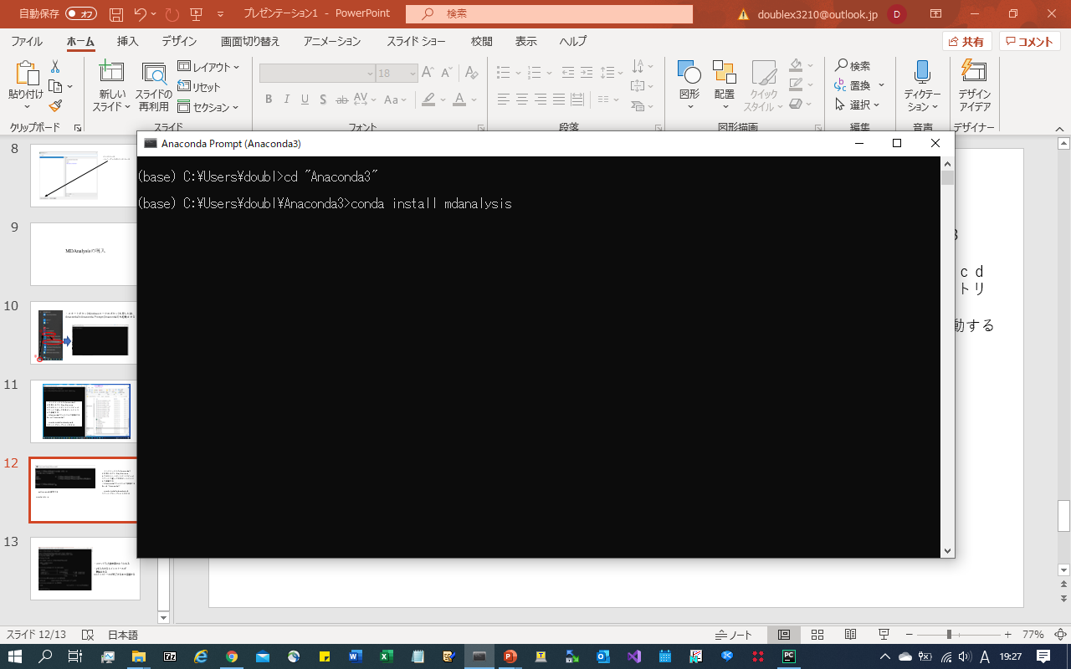
・python.exeを検索する
conda info -e
・python.exeまでのカレントディレクトリ
にｃｄコマンドで使って移動する
cd “フォルダ名”
・conda install mdanalysisを
コマンドプロンプトに入力する

Slide 14
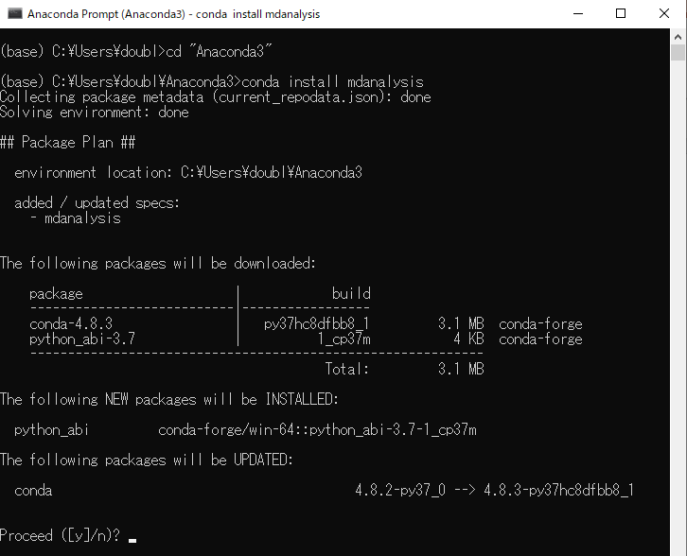
・コマンド入力後左図のようになる
・yを入力するとインストールが
開始される
=>インストールが終了するまで待機する
終わったら、パッケージの導入の
手順に従ってインストールを行う

Slide 15
ParaReWriter.py
シミュレーション条件の変更

Slide 16
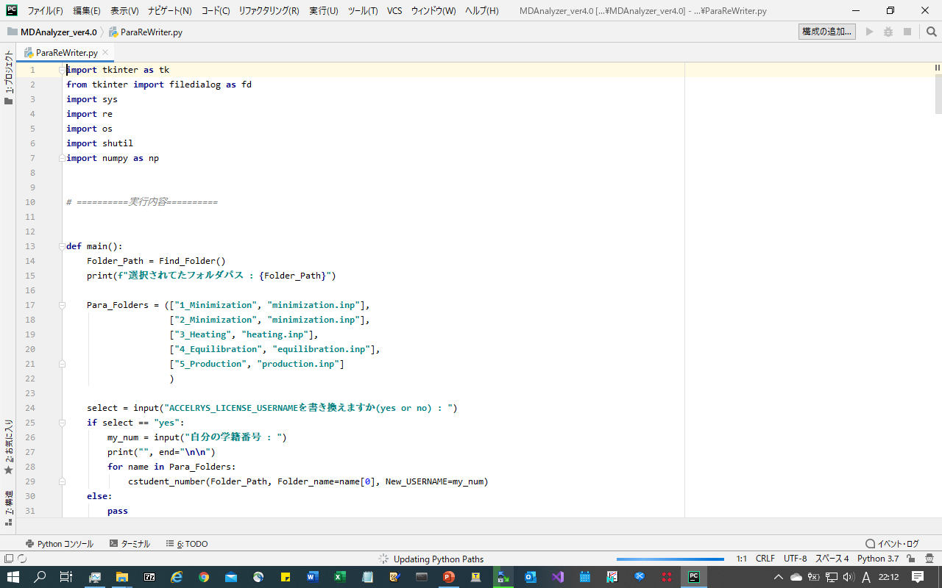
初めての環境で起動させるとき
Python.exeのバージョンを
Anaconda3に設定する
パス・ファイル名に日本語が入っていると
読み込みエラーが起こりやすくなるので、
MDAnanalyzer_ver4.0フォルダは
日本語が入っていないカレントディレクトリにし、
できるだけパスが短くなるように置く
ファイルにエラーがある場合、Python.exeがあっていない場合、
=>スライド17, 18の手順で設定する

Slide 17
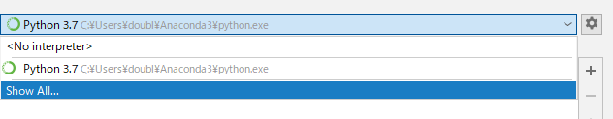
ファイル＞設定＞プロジェクト・インタープリター
Python.exeを
インストールしたAnaconda3のpython.exe
を検索ウィンドウから
選択する

Slide 18
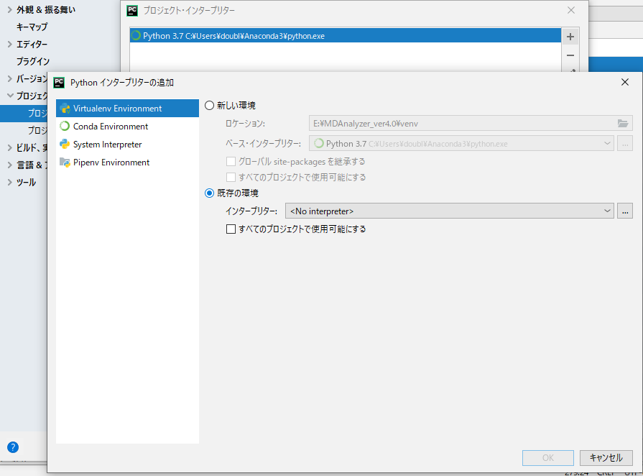
ファイル＞設定＞プロジェクト・インタープリター
こっちから探す
<No interpriter>の場合
Python.exeを
インストールしたAnaconda3python.exe
をShow Allをクリックしウィンドウから選択する

Slide 19
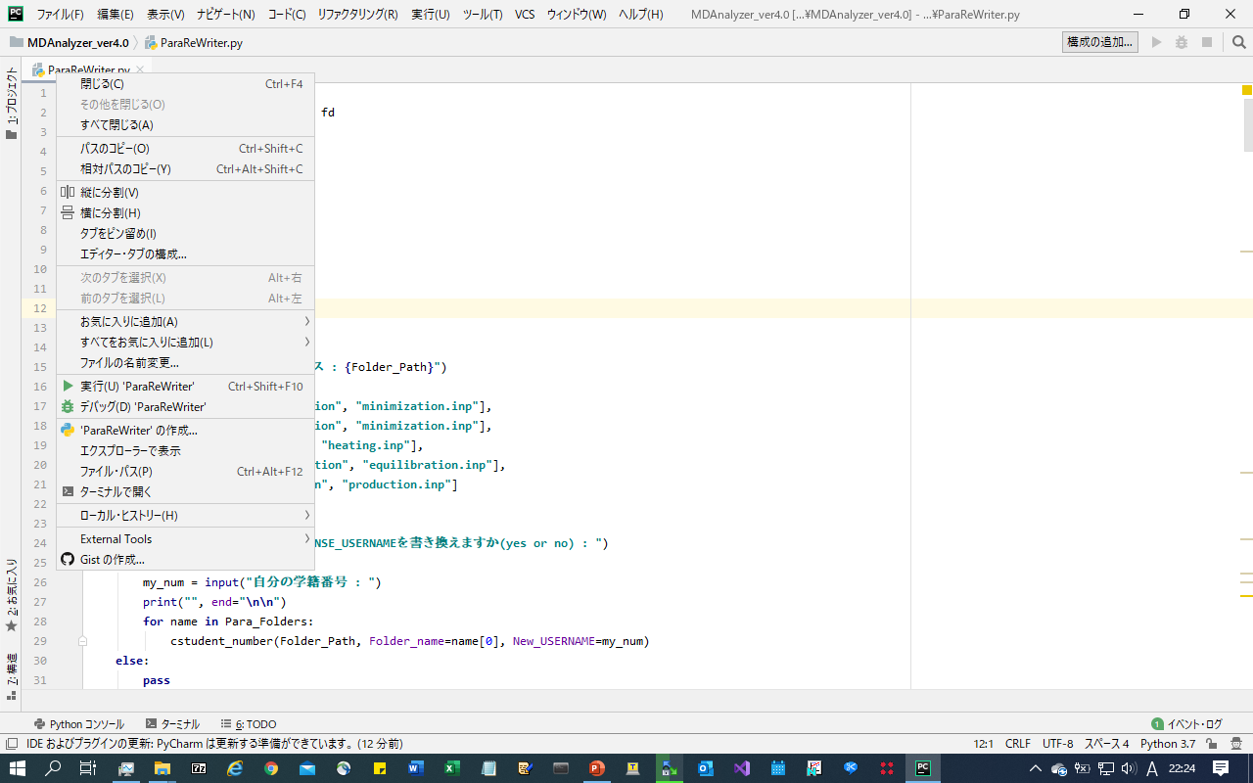
ファイル名を右クリックし、
実行をクリックする

Slide 20
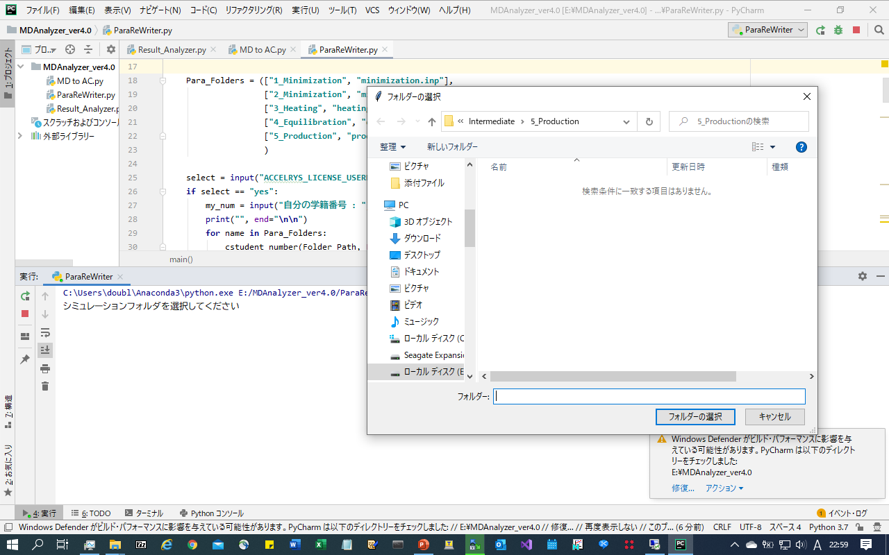
Input, Intermediate, Outputフォルダが入った
シミュレーション結果フォルダを選択する

Slide 21
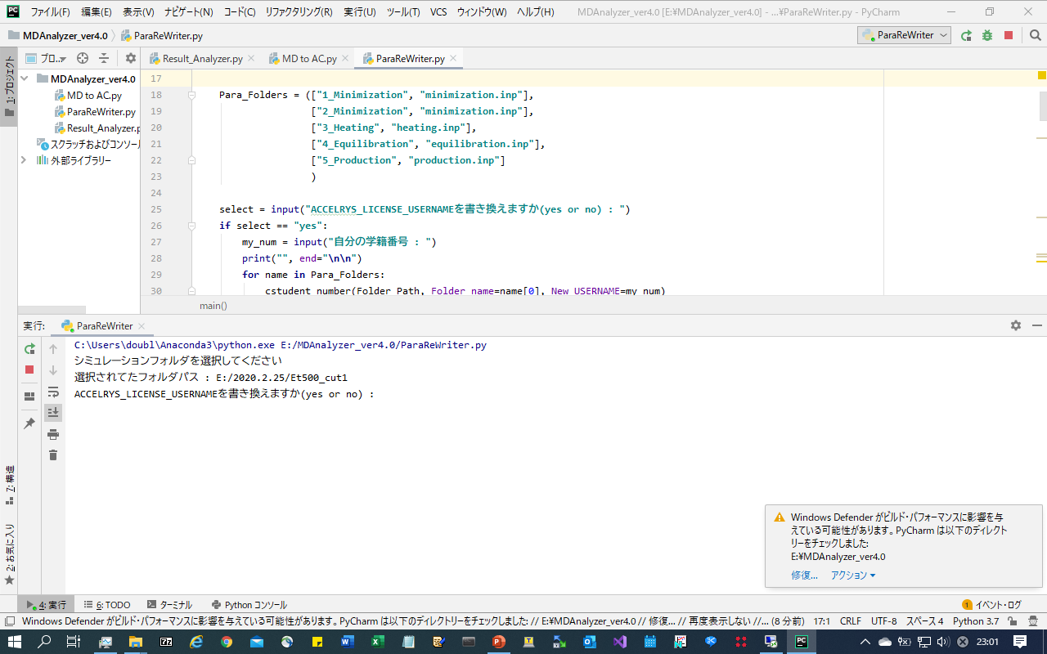
ACCELRYS_LICENSE_USERNAME : サーバーを利用する
学生の学籍番号(サーバー申請した学籍番号・職員番号)
原則yesを入力
修復をクリック

Slide 22
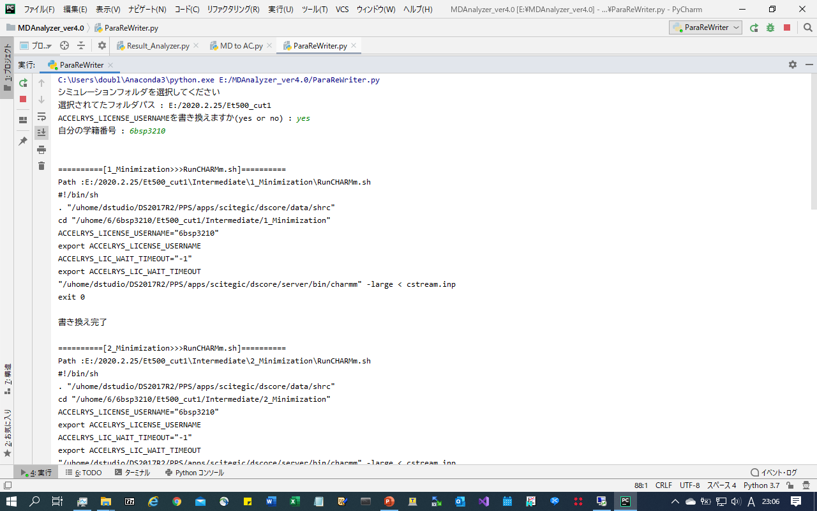
RunCHARMM.shの
ACCELRYS_LICENSE_USERNAMEの書き換えた完了

Slide 23
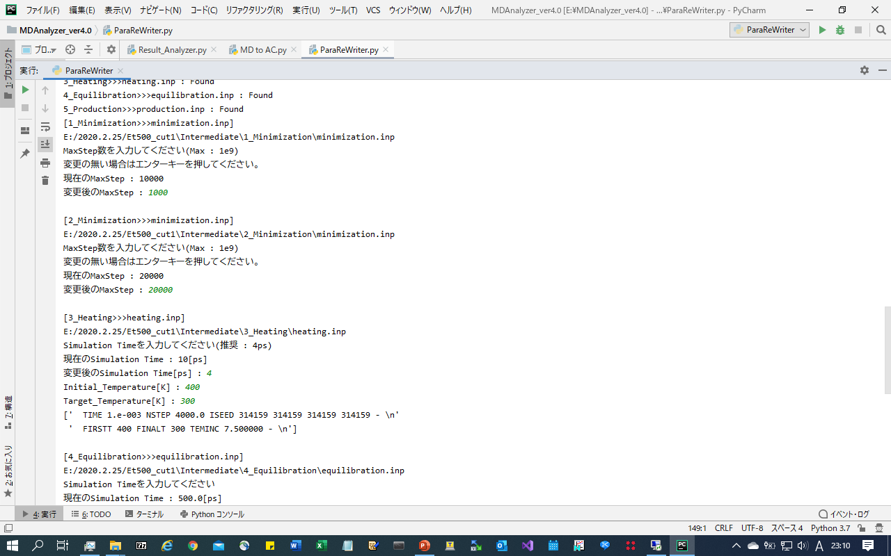
Output > Report.htmのシミュレーション条件を参照する
最大値1000000000 => 推奨 : 10000
最大値1000000000 => 推奨 : 20000

Slide 24
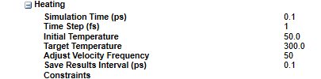
Output > Report.htmのシミュレーション条件を参照する
Initial Temp : 開始温度
Target Temp : 到達温度
書き換え箇所
heating.inp

Slide 25
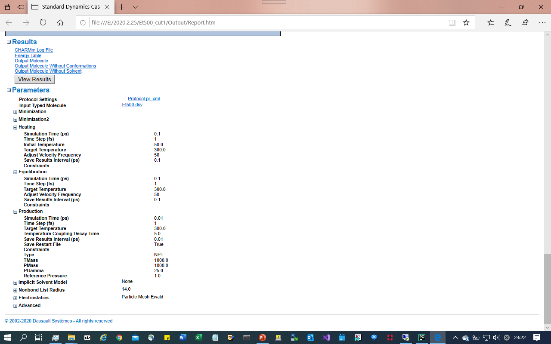
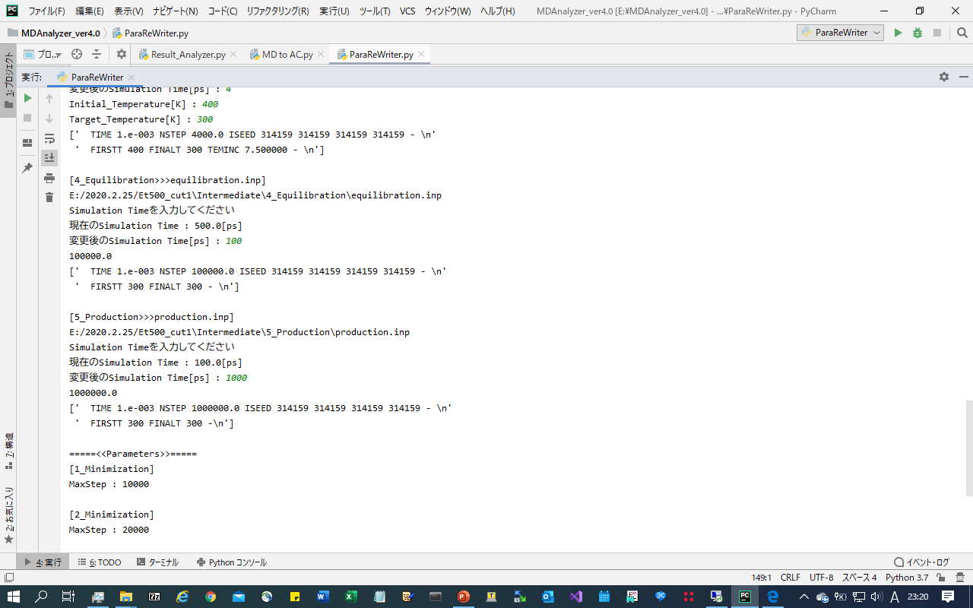
Output > Report.htmのシミュレーション条件を参照する
Initial Temp, Target Tempは自動設定
シミュレーション時間を入力する
書き換え箇所
equilibration.inp

Slide 26
Output > Report.htmのシミュレーション条件を参照する
Initial Temp, Target Tempは自動設定
シミュレーション時間を入力する
書き換え箇所
production.inp

Slide 27
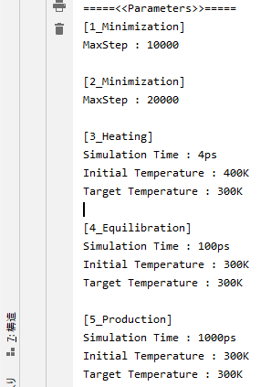
変更後のパラメータの一覧
ParaReWriter.py
終了

Slide 28
MD to AC.py
MD結果から自己相互相関関数

Slide 29
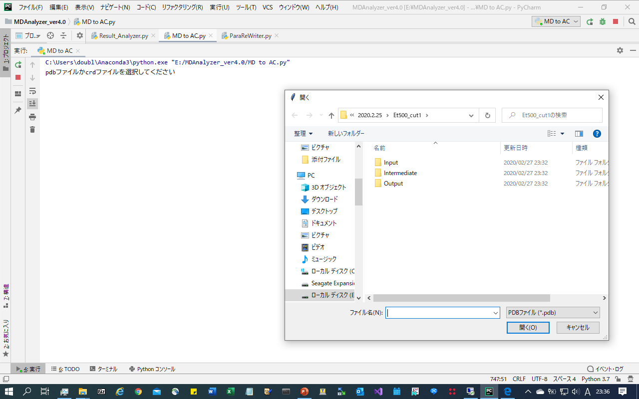
pdbファイル : Outputフォルダ
(Discovery Studioの計算利用時)
crdファイル : Productionフォルダ
(計算サーバー利用時)
デフォルトはpdb
クリックしてpdb, crd
を切り替える

Slide 30
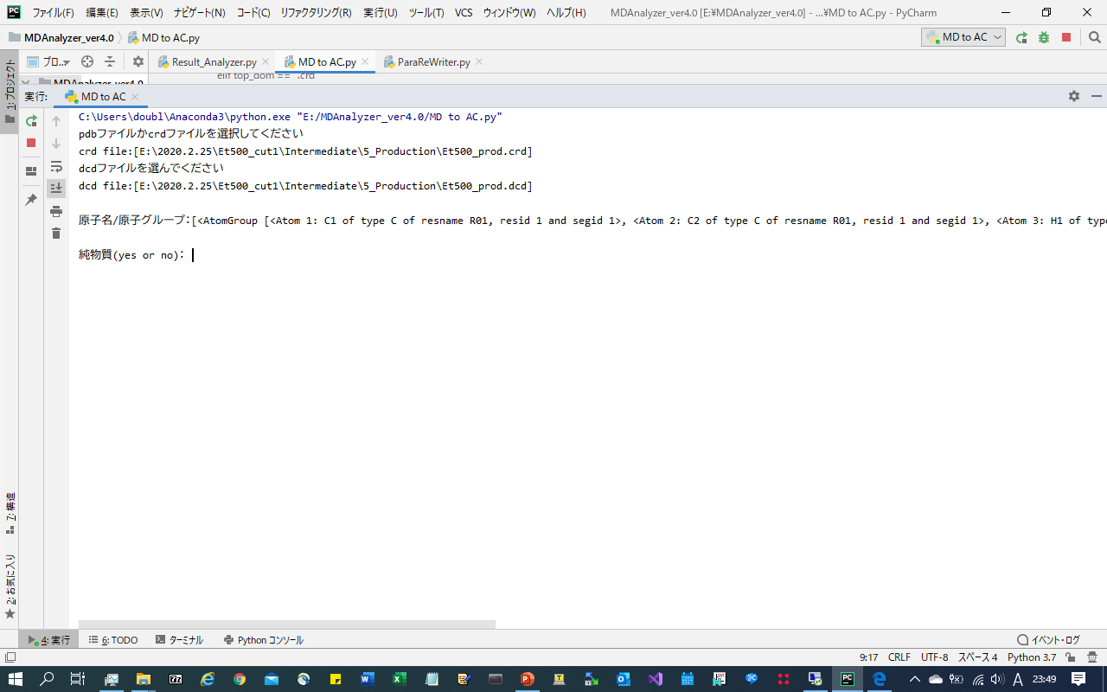
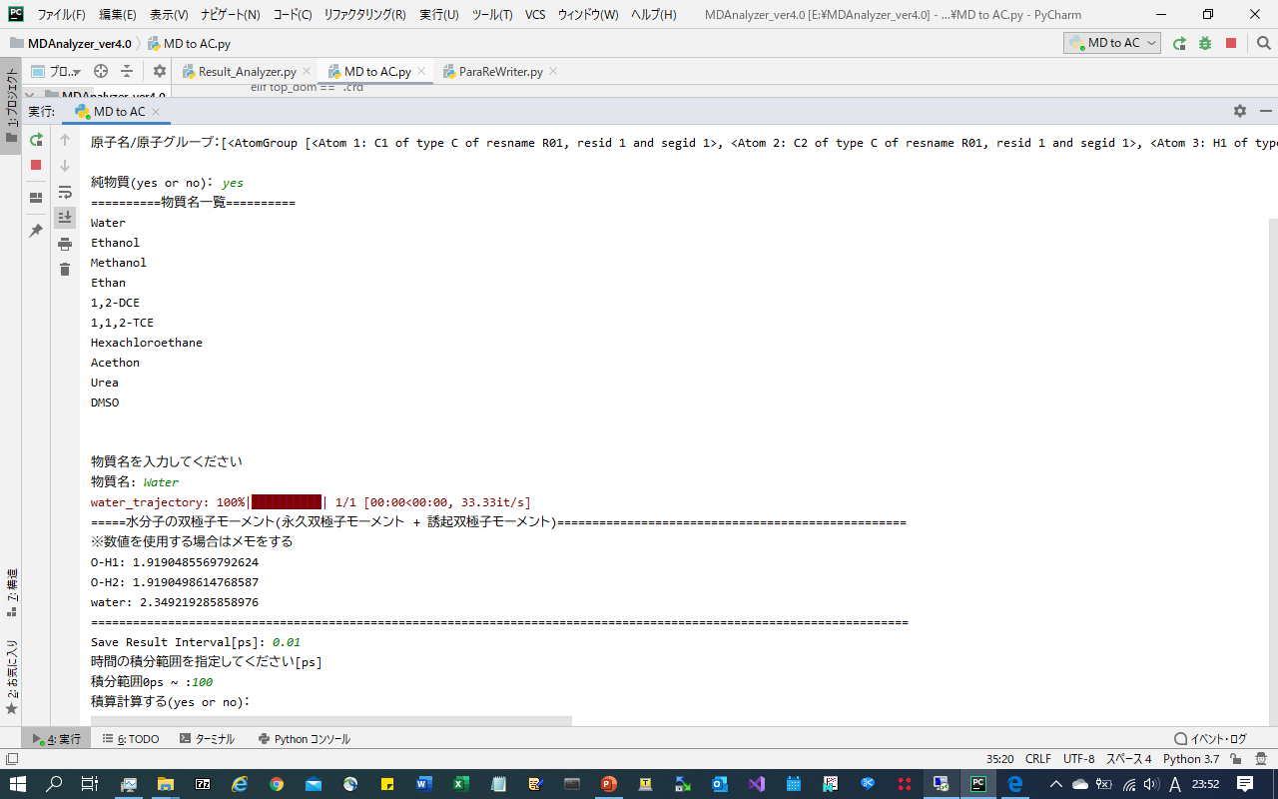
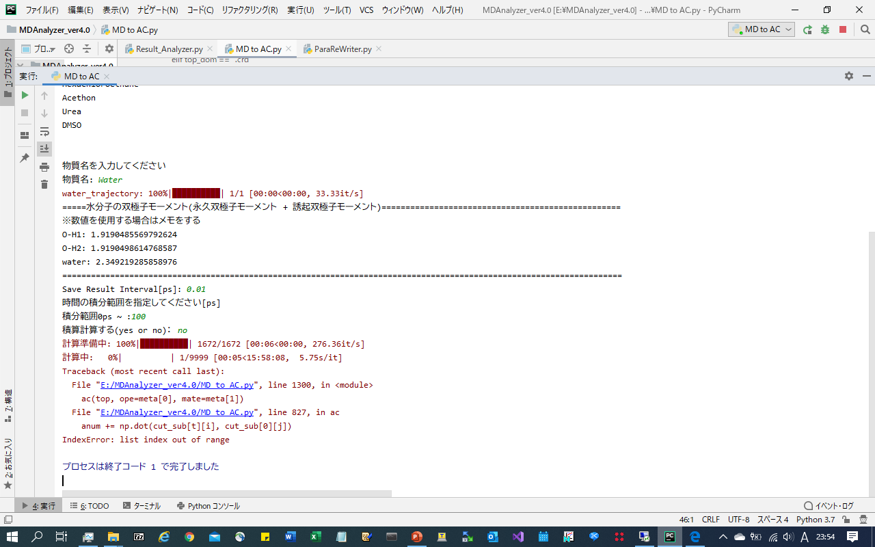
純物質
yes : 水のみ
no : 水溶液
yes : 水のみ

Slide 31
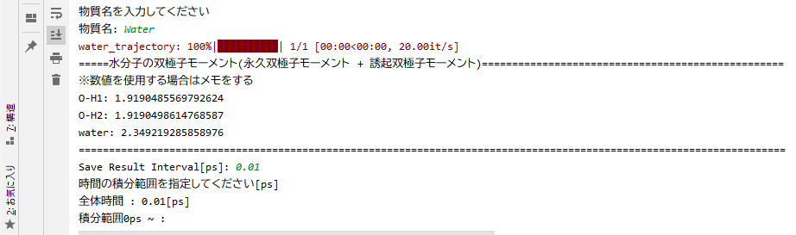
ファイルには原子の座標情報のみ
=>数値を入力
積分範囲外に積分範囲と同じ範囲があれば
積分範囲までを再度計算し、
自己相互相関関数の平均値を出すこともできる

Slide 32
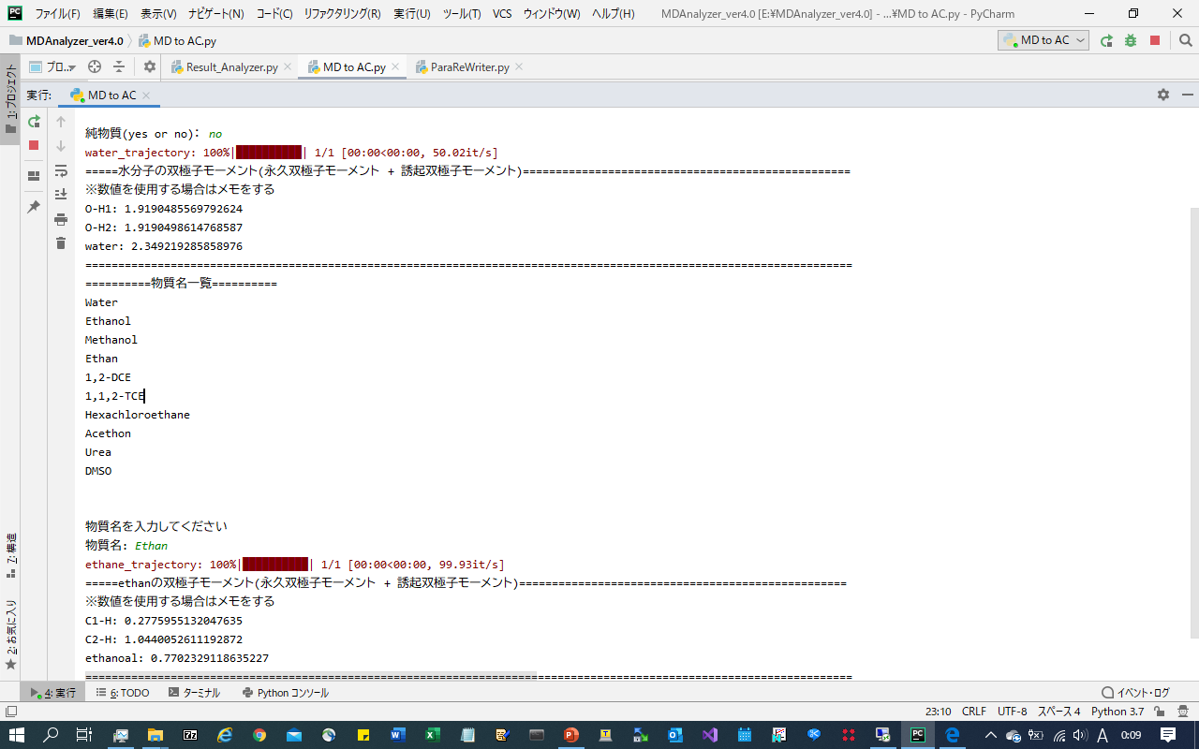
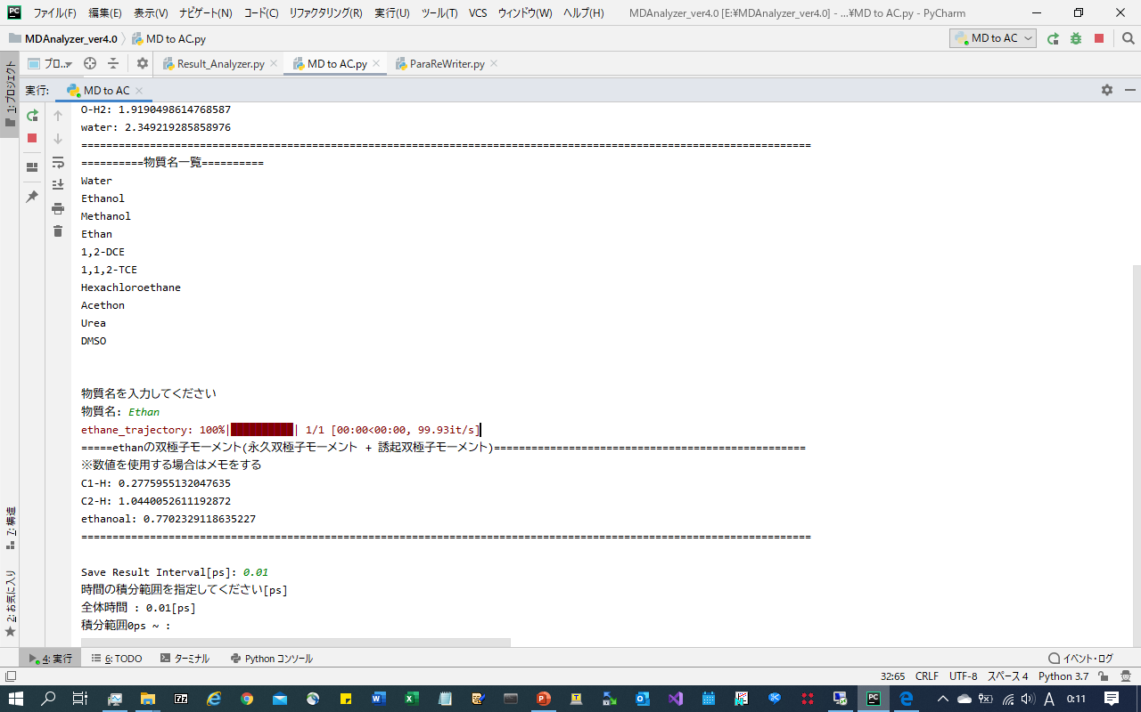
no : 水溶液
溶質

Slide 33
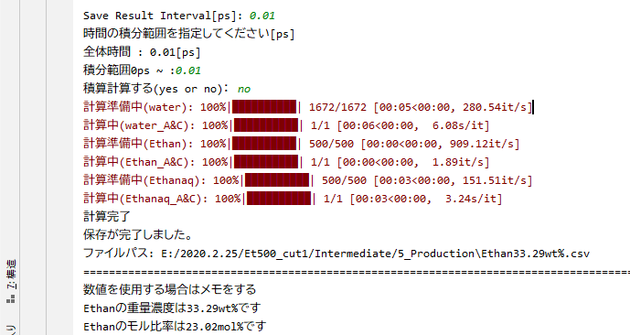
MD to AC.py
終了
混合系の計算過程
yes : 積算する, no :積算しない
保存先のファイルパス
計算時間は分子数の2乗に比例する

Slide 34
ResultAnalyzer.py
自己相互相関関数 to 誘電緩和曲線

Slide 35
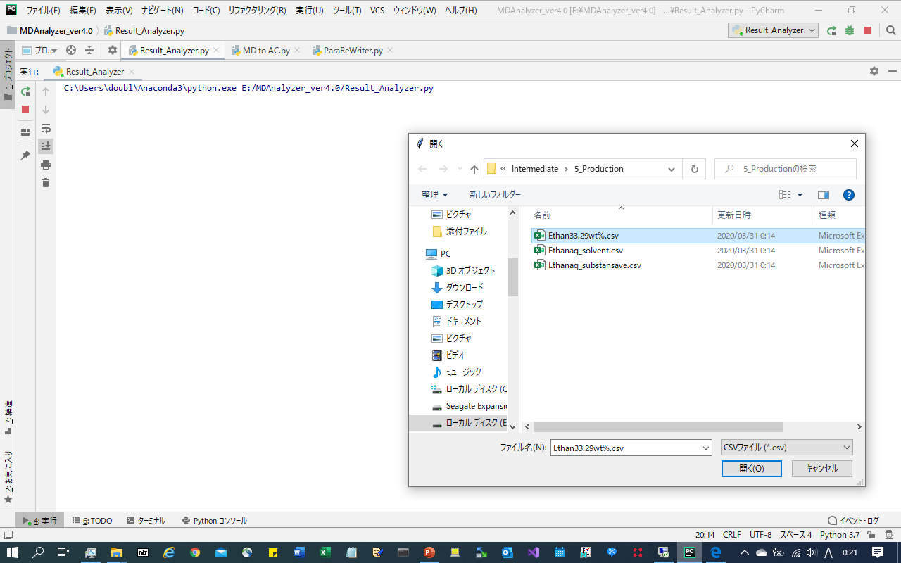
フーリエ変換する
自己相互相関関数を選択する

Slide 36
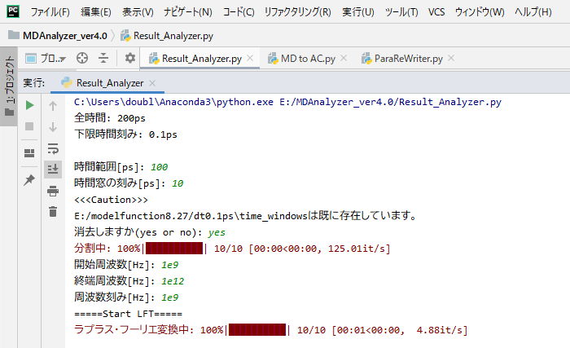
自己相互相関関数をフーリエ変換する時間積分範囲
時間積分範囲の刻み幅
既にフーリエ変換変化済みのファイルが
ある場合に表示される
開始周波数, 終端周波数は任意の幅にできる
周波数は3桁~4桁くらいが目安
刻みは開始周波数と同じくらいがデータが見やすい

Slide 37
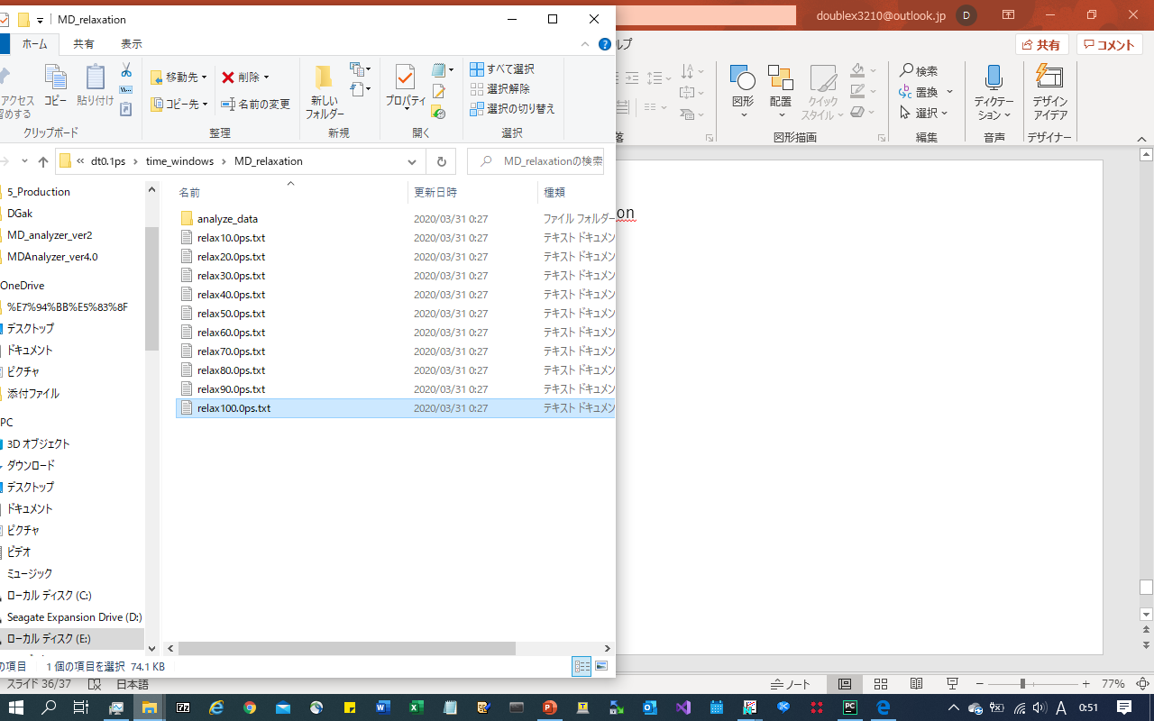
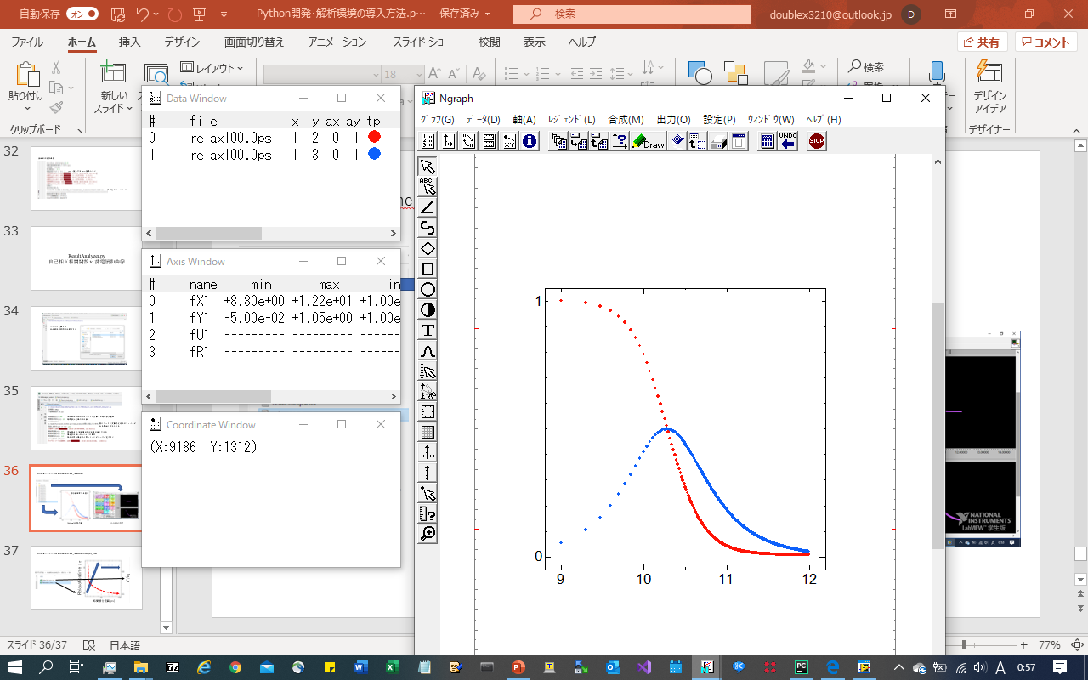
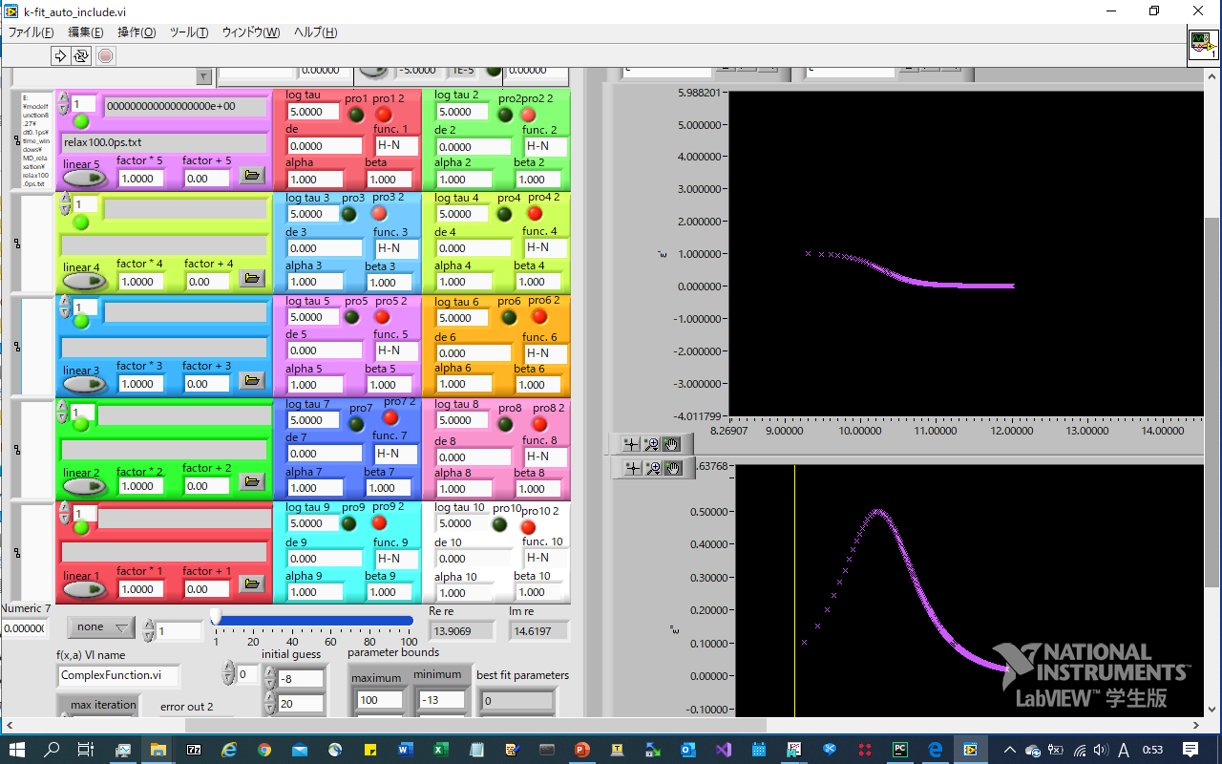
MD結果フォルダ>time_windows>MD_relaxation
静的誘電率で正規化
Ngraph利用可能
K-fit14に対応

Slide 38
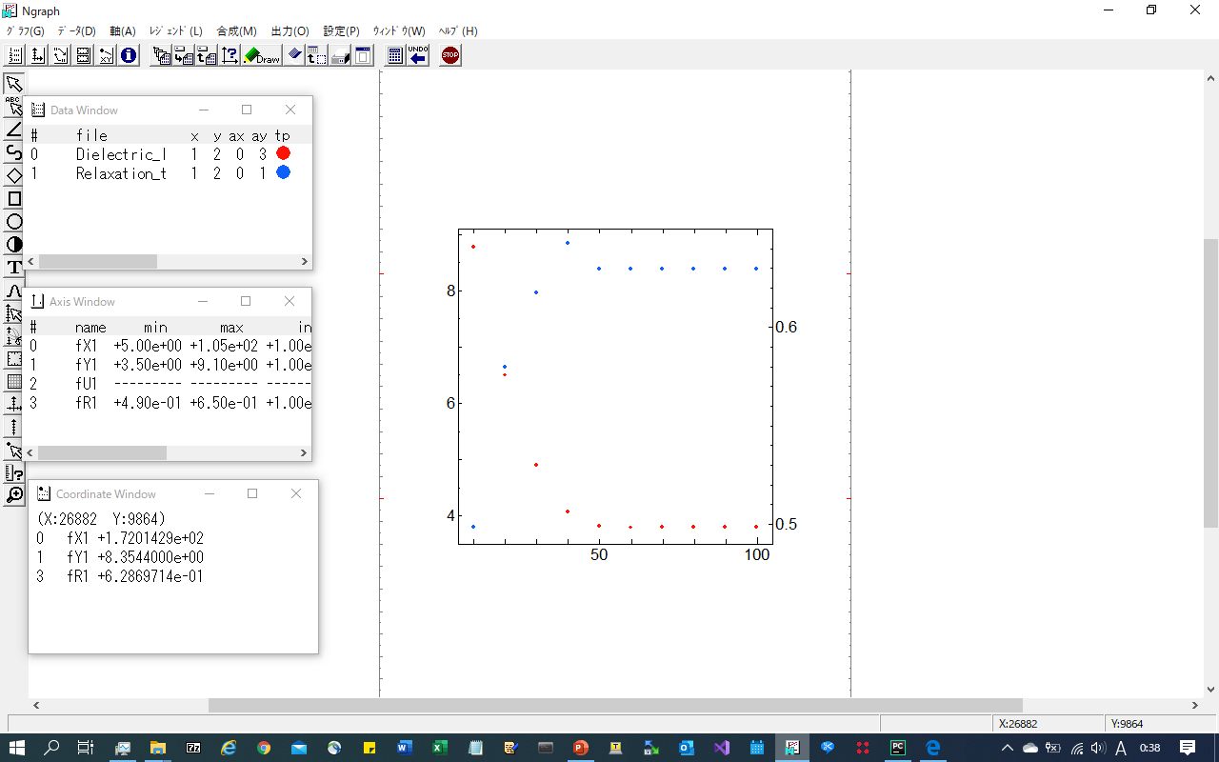
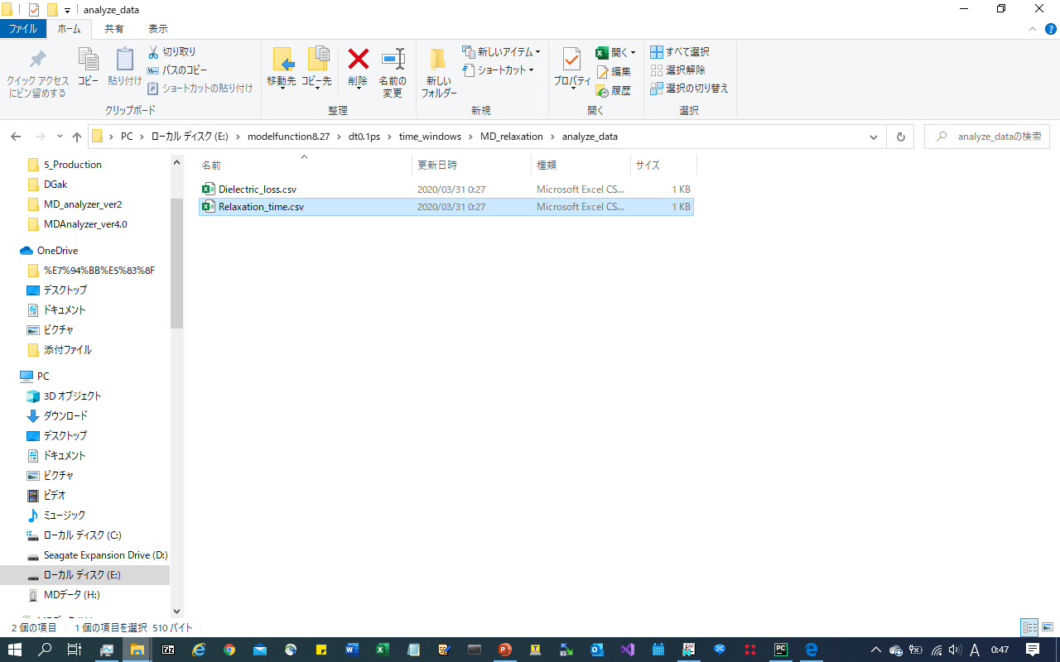
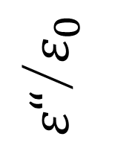
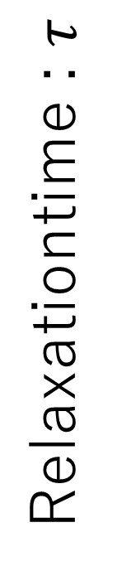
MD結果フォルダ>time_windows>MD_relaxation>analyze_data
ResultAnalyzer.py
終了
Relaxationtime : $τ$
$ε“$/$ε_{0}$
緩和時間が一定になり、
正規化した虚部が0.5になったときの
時間積分範囲が適正な時間積分範囲
時間積分範囲[ps]

